Slide 1
Jméno autora: Mgr. Zdeněk Chalupský Datum vytvoření: 20. 9. 2013
Číslo DUM: VY_32_INOVACE_05_ZT_TK_1
Ročník: I.
Technické kreslení
Vzdělávací oblast: Odborné vzdělávání Technická příprava
Vzdělávací obor: Základy techniky
Tematický okruh: Technické kreslení
Téma: Druhy čar II.
Metodický list/anotace:
Ukázka normalizované konstrukce čárkované čáry. V současné době je přenechána starost o provedení čar programům. Je však možné definovat jak provedení čar tak jejich barevnost.
Další příklady čar již nejsou tak striktní a umožňují tvorbu čar v určitém rozmezí délek jednotlivých prvků.
Poslední ukázka zachycuje automatické úpravy parametrů prvků čar nadefinovaných „ručně“ v programu Callisto.

Slide 2
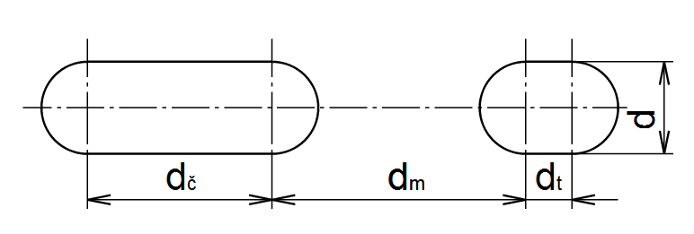
Rýsování přerušovaných čar
Obr. 1
► Konstrukce přerušovaných čar
► Příklad čárkované čáry
► Příklad čerchované čáry
► Automatická úprava počítačovým programem

Slide 3
Konstrukce přerušovaných čar
Obr. 1
d_{č} … délka čáry
d_{m} … délka mezery
d_{t} … délka tečky
d … síla čáry
Prvek čáry |  | Krátká čára | dlouhá čárka | tečka | mezera
násobek tloušťky čáry d (rozteč os) |  | 6d | 24d | max. 0,5 d | 3d
včetně zaoblených konců čar | pro d = 0,25 | 2 | 6 | 0,5 | 4
 | pro d = 0,5 | 3,5 | 9 | 0,75 | 8,5
Při rýsování od ruky se po určité době řídíme citem, počítačové programy přepočítávají rozměry prvků čar automaticky.
U čáry od tužky nebo v počítačové grafice používáme rovný konec prvků čar.

Slide 4
Příklad čárkované čáry
Tloušťka čáry má být v celé délce stejná.
Čárkovaná čára (tloušťky d) se skládá ze stejně dlouhých čárek (2 – 10 mm), mezi nimiž jsou stejně velké mezery (nejméně 4 d).
2 - 10 mm
≥ 4d
Obr. 2
Pro formát A4 lze doporučit krátkou čárku 5 mm a mezeru 1 mm.

Slide 5
Příklad čerchované čáry
Čerchovaná čára (tloušťky d) se skládá z dlouhých čárek a krátkých čárek proložených mezerami.
Vždy začíná a končí čárkou.
Mezery jsou nejméně 4d.
Krátká čárka je o délce maximálně 3d.
5 - 20 mm
≥ 4s
≤ 3s
Obr. 3
Pro formát A4 lze doporučit dlouhou čárku 10 mm, mezeru 1,5 mm a krátkou čárku 1 mm (délka 0,75 mm by se špatně odhadovala).

Slide 6
Automatická úprava počítačovým programem
Automatická úprava čar v programu Callisto.
Síla čáry 0,5 mm
Obr. 4
Síla čáry 0,25 mm
Obr. 5
Síla čáry 0,5 mm

Slide 7
Citace
Obr. 1 - 5 Archiv autora
Literatura
Wikipedia: the free encyclopedia [online]. San Francisco (CA): Wikimedia Foundation, 2001-2013 [cit. 20.9.2013]. Dostupné z: http://en.wikipedia.org/wiki/Main_Page
KLETEČKA, Jaroslav a Petr FOŘT. Technické kreslení. 2. opr. vyd. Brno: Computer Press, 2007, 252 s. ISBN 978-80-251-1887-0.

